Slide 1
درمان فراشناختی
یازدهمین بخش درمان
زندگی بیماران روانپریش و پیشگیری از عود بیماری
(MCT+)
تطبیق، گـردآوری، ویرایش:
دکتر سعید ملیحی الذاکرینی
با همکاری
شاپرک کلبی

Slide 2
آیا ابتلا به مشکلات سلامت روانی عادی است؟
چه تعدادی از مردم مبتلا به بیماری های روانی هستند؟
نظر شما چیست؟
زندگی کردن با اختلال سایکوز و پیشگیری از عود بیماری 11.2

Slide 3
آیا ابتلا به مشکلات سلامت روانی عادی است؟
چه تعدادی از مردم مبتلا به بیماری های روانی هستند؟
مطالعه ای مربوط به سال ۲۰۱۴ (یاکوبی و همکاران، پزشک اعصاب،۲۰۱۴) به نتایج زیر دست یافت:
چنانچه افرادی را که تنها از یک نشانه از اختلال روانی رنج می برند را نیز به حساب بیاوریم، این اعداد به طور چشمگیری افزایش می یابد.
درصد افرادی که در سال گذشته مبتلا به مشکلات روانی بودند | ٪۲۸
افسردگی (رایج ترین بیماری) | ٪۱۰/۶
سایکوز (شامل (از میان سایر بیماری ها) اسکیزوفرنی و سایکوز اساسی) | ٪۲/۶
درصد افرادی که همزمان از چند اختلال روانی رنج می برند | ٪۵۰
زندگی کردن با اختلال سایکوز و پیشگیری از عود بیماری 11.3

Slide 4

برچسب زدن چیست و بر چسب زدن بر خویشتن چیست؟
داغ = ریشه در ادبیات یونانی دارد: برچسب تجاری، اثر زخم یا نشان بردگی
برچسب زدن = افرادی/گروهی که با ویژگی های منفی مشخص می شوند.
  این اتفاق بدون هیچ بررسی یا نظارت بر صحت چنین اسنادهایی رخ می دهند.
  برچسب زدن منجر به تحقیر و منزوی شدن افراد می شود.
  برچسب زدن غالبا در رابطه با بیماری های ویژه (مثل ایدز)، معلولیت های قابل مشاهده و مشکلات سلامت روان رخ می دهد.
  «برچسب زدن به خود» یعنی اینکه افراد آسیب دیده خودشان را از لحاظ احساسی پایین تر از آنچه هستند، ادراک می کنند.
زندگی کردن با اختلال سایکوز و پیشگیری از عود بیماری 11.4

Slide 5

روانپریشی به عنوان یک برچسب
اصطلاح روانپریشی و اسکیزوفرنیا تصورات غلطی را در بسیاری از مردم ایجاد می کند. با توجه به تصاویر مغرضانه در رسانه ها، افراد روانپریش غالبا خطرناک و پیش بینی ناپذیر قلمداد می شوند.
تصورات ویژه درباره افراد روانپریش:
آنها...هستند
...خطرناک و پیش بینی ناپذیر
...چند شخصیتی
...کم هوش
... بیمار غیرقابل درمان
مان
صحت دارد؟ خیر!
زندگی کردن با اختلال سایکوز و پیشگیری از عود بیماری 11.5

Slide 6
روانپریشی به عنوان یک برچسب
...خطرناک و پیش بینی ناپذیر؟
افراد روانپریش نسبت به مجرمان جنایتکار و بزهکار بیشتر قربانی می شوند.
اما: هنگامی که آنها مجرم هستند...
...روزنامه ها چندین برابر راجع به آنها گزارش می دهند، به طوری که گاهی نوع جنایت خارج از توجه قرار می گیرد (مثلا حمله به جان لنون توسط یک مجرم مبتلا به اختلال روانی).
شیوه و روش وکلا برای تایید اعمال جنایتکارانه با بیماری روانی (درست یا غلط) می تواند این تصور را افزایش دهد.
صحت دارد؟ خیر!
زندگی کردن با اختلال سایکوز و پیشگیری از عود بیماری 11.6

Slide 7
روانپریشی به عنوان یک برچسب
...چند شخصیتی: در بین مردم عامه، واژه اسکیزوفرن (به زبان یونانی: فروپاشی روان انسان) غالبا معادل است با «چند شخصیتی» و بنابراین اشتباه به کار می رود. در حالی که این دو یکسان نیستند! به غیر از این، درباره اینکه آیا اصلا چند شخصیتی وجود داشته باشد، اختلاف نظر وجود دارد.
...کودن: پیشروی بیماری های روانی به هیچ وجه ارتباطی به هوش ندارد. بیماران روانپریشی وجود دارند که به طور خاصی باهوش هستند.
این تایید شده است؟ خیر!
نشانه های اصلی بیماری شامل:
توهم: مثلا شنیدن صداهای توهین آمیز
هذیان: مثلا باور به تعقیب شدن توسط سرویس مخفی یا برگزیده شدن برای نجات دنیا
سایر نشانه ها (نامشخص): مثلا افسردگی، مشکلاتی در تکلم و توجه
زندگی کردن با اختلال سایکوز و پیشگیری از عود بیماری 11.7

Slide 8
برچسب زدن-چه کار باید انجام دهم؟
  با توجه به تصاویر مغرضانه در رسانه ها، افراد سایکوتیک غالبا خطرناک و پیش بینی ناپذیر تلقی می شوند. («مشت نمونه خروار است»).
  اطلاعات خود درباره روانپریشی را بالا ببرید. به این طریق شما می توانید تصورات اشتباه دیگران را با استفاده از حقایق، تصحیح کنید.
زندگی کردن با اختلال سایکوز و پیشگیری از عود بیماری 11.8

Slide 9

(چگونه) بیماری ام را با دیگران در میان بگذارم؟
ضرورتی ندارد که به دیگران گفته شود شما به بیماری روانپریشی ویا اسکیزوفرنیا مبتلا هستید. این شمایید که تصمیم می گیرید آیا به دیگران در مورد بیماری خود چیزی بگویید یا نه. به خصوص اگر شما شخصی را خیلی خوب نمی شناسید، بجای اینکه از اصطلاحات تخصصی مربوط به این بیماری استفاده کنید ، بهتر است فقط بطور اجمالی اختلال تان را توضیح دهید، چرا که اغلب ممکن است دیگران به اشتباه و سوء تفاهم دچار شوند.
گاه ایجاب می کند که ارتباط مستقیم برقرار کنید -مثلا اگر شما در مرحله حاد از بیماری تان باشید بهتر است علت رفتارتان را با اشاره به این بیماری توضیح دهید.
صحبت کردن درباره بیماری تان با افرای مورد اعتماد و نزدیکانتان برای شما اهمیت دارد، زیرا...
...می تواند تسکین دهنده باشد.
...نزدیکان فرد بیمار نشانه های هشدار دهنده اولیه مربوط به شروع علایم روانپریشی را بهتر از خود فرد شناسایی می کنند.
→11.1 کاربرگ
زندگی کردن با اختلال سایکوز و پیشگیری از عود بیماری 11.9

Slide 10
(چگونه) بیماری ام را با دیگران در میان بگذارم؟
پیشنهاد: به جای اینکه نام بیماری خود را بگویید، نشانه های بیماری را توصیف کنید.
  به خصوص اگر شما شخصی را خیلی خوب نمی شناسید، بهتر است فقط بطور اجمالی اختلال تان را توضیح دهید، به جای به کار بردن واژه های تخصصی (اسکیزوفرنی، روانپریشی) که اغلب ممکن است اشتباه گرفته شوند.
  برای اینکه قادر به توصیف بیماری خود برای دیگران شوید، پیشنهاد می شود اول خودتان اطلاعات کافی در زمینه بیماری تان حاصل آورید.
زندگی کردن با اختلال سایکوز و پیشگیری از عود بیماری 11.10

Slide 11
(چگونه) بیماری ام را با دیگران در میان بگذارم؟
نشانه های اصلی روانپریشی و اسکیزوفرنی:
  توهم: شنیدن یا (به ندرت)دیدن، احساس کردن یا چشیدن چیزهایی که وجود ندارند (مثلا شنیدن صداهای توهین آمیز)
مثالی برای درمیان گذاشتن با دیگران:
؟؟؟
زندگی کردن با اختلال سایکوز و پیشگیری از عود بیماری 11.11

Slide 12
(چگونه) بیماری ام را با دیگران در میان بگذارم؟
نشانه های اصلی روانپریشی و اسکیزوفرنی:
  توهم: شنیدن یا (به ندرت)دیدن، احساس کردن یا چشیدن چیزهایی که وجود ندارند (مثلا شنیدن صداهای توهین آمیز)
مثالی برای درمیان گذاشتن با دیگران:
  «توهم ها بیش از آن چه که بسیاری از مردم فکر می کنند، متداول هستند. حدود 15% از مردم با توهم شنیداری یا سایر توهم ها آشنایی دارند. بیشتر این درصد از مردم مبتلا به هیچ اختلال روانی ای نیستند. توهم شنیداری نوعی از «تفکر با صدای بلند» است، مشابه با زمانی که یک آهنگ به طور غیر ارادی مدام در ذهن شما تکرار می شود. بارها برخی از مادران گزارش داده اند که صدای گریه نوزادشان را وقتی که بچه کاملا آرام خوابیده است، می شنوند. یک مورد آشنا این است که، وقتی منتظر یک تماس تلفنی هستیم، اشتباهی صدای زنگ تلفن می شنویم.»
زندگی کردن با اختلال سایکوز و پیشگیری از عود بیماری 11.12

Slide 13
(چگونه) بیماری ام را با دیگران در میان بگذارم؟
  هذیان: اعتقاد به چیزی که واقعیت ندارد (مثلا اعتقاد به تحت تعقیب سرویس مخفی قرار داشتن یا برگزیده شدن برای نجات دنیا).
مثالی از در میان گذاشتن با دیگران:
؟؟؟
زندگی کردن با اختلال سایکوز و پیشگیری از عود بیماری 11.13

Slide 14
(چگونه) بیماری ام را با دیگران در میان بگذارم؟
  هذیان: اعتقاد به چیزی که واقعیت ندارد (مثلا اعتقاد به تحت تعقیب سرویس مخفی قرار داشتن یا برگزیده شدن برای نجات دنیا).
مثالی از در میان گذاشتن با دیگران:
  «تقریبا هر کسی در بعضی از مواقع احساس کرده کی تمام دنیا بر علیه او هستند یا مردم در خیابان به طرز عجیبی او را نگاه می کنند. در مورد من این احساس قویتر است. من کاملا باور داشتم که برخی از مردم مرا تعقیب می کنند و می خواهند به من آسیب برسانند. الان می دانم که این باور درستی نبوده است.»
  «روزهایی وجود دارند که شما احساس می کنید، آمادگی دارید تمام دنیا را فتح کنید. شما فکر می کنید توانایی انجان هر کاری را دارید و هیچکس بهتر از شما از عهده این کار بر نمی آید. در مورد من این وضعیت پایدار تر و طولانی تر از حالت عادی است و متاسفانه من در آن اغراق می کنم و به آن شاخ و برگ اضافه می کنم.»
زندگی کردن با اختلال سایکوز و پیشگیری از عود بیماری 11.14

Slide 15
(چگونه) بیماری ام را با دیگران در میان بگذارم؟
سایر نشانه ها (نامشخص): مثلا افسردگی، اختلالات خواب و مشکلاتی در توجه
مثال برای درمیان گذاشتن با دیگران:
؟؟؟
زندگی کردن با اختلال سایکوز و پیشگیری از عود بیماری 11.15

Slide 16
(چگونه) بیماری ام را با دیگران در میان بگذارم؟
سایر نشانه ها (نامشخص): مثلا افسردگی، اختلالات خواب و مشکلاتی در توجه
مثال برای درمیان گذاشتن با دیگران:
  «هر کسی گاهی احساس غمگینی دارد، متاسفانه غمگینی در من مدت زیادی طول کشید. احساس می کردم خلقم خیلی پایین است و احساس یاس داشتم و فکر می کردم این حالت هیچ وقت تمام نخواهد شد. هیچ چیزی مرا خوشحال نمی کرد، به سختی می توانستم کاری انجام بدهم و تنها در گوشه خانه کز می کردم. عزت نفس من واقعا در طول این مدت پایین بود. خوشبختانه بعد از مدتی بهتر شدم!»
زندگی کردن با اختلال سایکوز و پیشگیری از عود بیماری 11.16

Slide 17
نتایج یک نظرسنجی در جامعه*
تجارب خاص شبه روانپریشی در میان عموم مردم بسیار رایج می باشد. برخلاف افراد مبتلا به روان پریشی این تجارب در زندگی روزمره منجر به اختلال نمی شود و به ندرت ٪۱۰۰ درست، مورد بررسی قرار می گیرد.
اظهاراتی که توسط افراد غیر مبتلا به مشکل روانی تایید شده اند | پاسخ های مثبت
آیا هرگز فکر کرده اید که با کسی تله پاتی برقرار می کنید؟ | ؟؟؟
آیا به نیروی سحر، جادوگری و یا اسرار آمیز اعتقاد دارید؟ | ؟؟؟
آیا هیچوقت احساس کرده اید که دیگران می توانند ذهنتان را بخوانند؟ | ؟؟؟
آیا هرگز فکر کرده اید که دیگران درباره شما شایعه پراکنی می کنند؟ | ؟؟؟
آیا هیچوقت تجارب ماوراءالطبیعه داشته اید؟ | ؟؟؟
آیا احساس کرده اید که چیزهای اطرافتان غیر واقعی هستند، انگار که این بخشی از تجربه شما باشد؟ | ؟؟؟
ایا هرگز احساس کرده اید که به طریقی تعقیب می شوید؟ | ؟؟؟
آیا گاهی احساس کرده اید که مخاطب خاص نوشته های روزنامه یا موضوعات تلویزیون شما هستید؟ | ؟؟؟
آیا در موقعیت های خاص که هیچ کس در کنارتان نبوده، صدایی را شنیده اید؟ | ؟؟؟
*منبع امانوئل آر.پترز (ابزار سنجش: پی دی آی)، استفان موریتز (ابزار سنجش: کا اس اف)
زندگی کردن با اختلال سایکوز و پیشگیری از عود بیماری 11.17

Slide 18
نتایج یک نظرسنجی در جامعه*
تجارب خاص شبه روانپریشی در میان عموم مردم بسیار رایج می باشد. برخلاف افراد مبتلا به روان پریشی این تجارب در زندگی روزمره منجر به اختلال نمی شود و به ندرت ٪۱۰۰ درست، مورد بررسی قرار می گیرد.
اظهاراتی که توسط افراد غیر مبتلا به مشکل روانی تایید شده اند | پاسخ های مثبت
آیا هرگز فکر کرده اید که با کسی تله پاتی برقرار می کنید؟ | ٪۶۱
آیا به نیروی سحر، جادوگری و یا اسرار آمیز اعتقاد دارید؟ | ٪۴۴
آیا هیچوقت احساس کرده اید که دیگران می توانند ذهنتان را بخوانند؟ | ٪۳۳
آیا هرگز فکر کرده اید که دیگران درباره شما شایعه پراکنی می کنند؟ | ٪۳۲
آیا هیچوقت تجارب ماوراءالطبیعه داشته اید؟ | ٪۲۶
آیا احساس کرده اید که چیزهای اطرافتان غیر واقعی هستند، انگار که این بخشی از تجربه شما باشد؟ | ٪۲۶
ایا هرگز احساس کرده اید که به طریقی تعقیب می شوید؟ | ٪۱۹
آیا گاهی احساس کرده اید که مخاطب خاص نوشته های روزنامه یا موضوعات تلویزیون شما هستید؟ | ٪۱۶
آیا در موقعیت های خاص که هیچ کس در کنارتان نبوده، صدایی را شنیده اید؟ | ٪۱۵
*منبع امانوئل آر.پترز (ابزار سنجش: پی دی آی)، استفان موریتز (ابزار سنجش: کا اس اف)
زندگی کردن با اختلال سایکوز و پیشگیری از عود بیماری 11.18

Slide 19


پیشگیری از عود بیماری
تنها یک دوره
اختلالات روانی (مثل روانپریشی) ممکن است اتفاق بیفتند یا بالعکس. دوره ها در افراد مختلف، بسیار با هم متفاوتند:
چندین دوره
چندین دوره به همراه برخی نشانه ها در فاصله میان دوره ها
چندین دوره به همراه افزایش نشانه ها در فاصله میان دوره ها
(“Verlauf Symptomatik” by Ruth Klinge)
زندگی کردن با اختلال سایکوز و پیشگیری از عود بیماری 11.19

Slide 20
وزنه های فشارروانی
برای خوب بودن ، فشارروانی و آرامش باید در تعادل نگه داشته شود. اگر فشارروانی غلبه کند، ترازو نامتعادل می شود. این عدم تعادل خطر عود را افزایش می دهد.
فشارروانی
آرامش
→11.2 کاربرگ
(adapted from Behrendt, 2001)
زندگی کردن با اختلال سایکوز و پیشگیری از عود بیماری 11.20

Slide 21

کاهش فشارروانی
  به خودتان اجازه وقفه و استراحت بدهید.
  کارهایی که از آنها لذت می برید انجام دهید.
  فنون و راهکارهای آرامش جسم و روان را یاد بگیرید.
  اجازه دهید دوستانتان به شما کمک کنند.
  با دقت برنامه ریزی کنید، به اهدافتان از طریق روش الف تا ی فکر کنید.
(“A Spot to Relax” by xtacocorex)
زندگی کردن با اختلال سایکوز و پیشگیری از عود بیماری 11.21

Slide 22
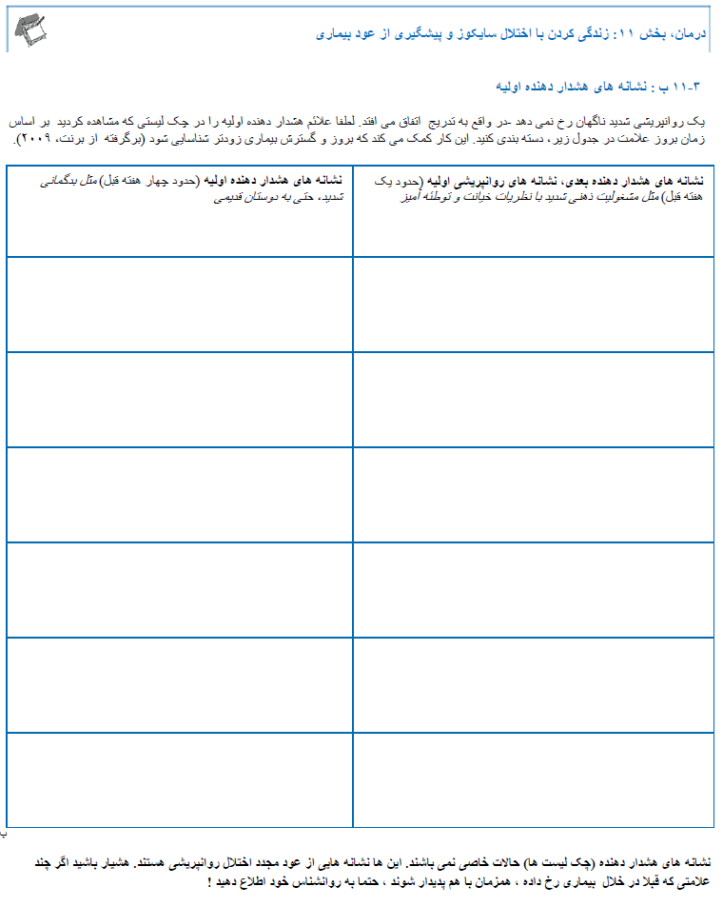
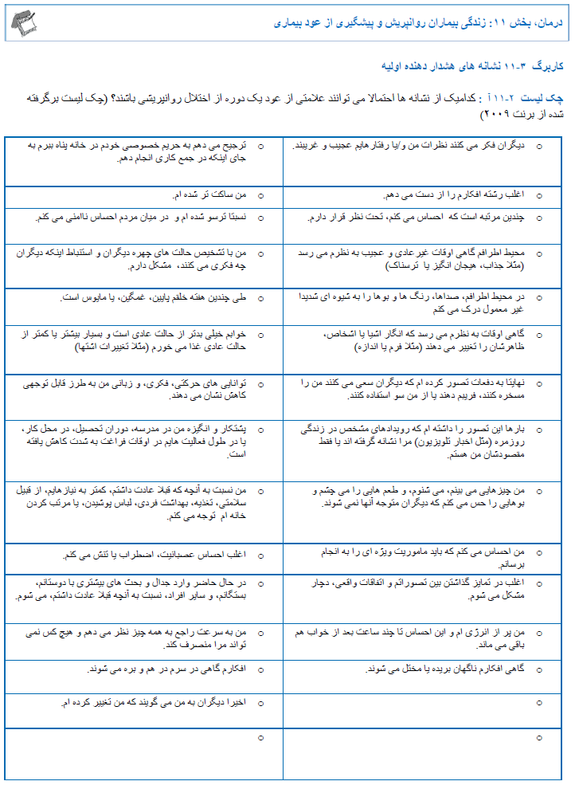
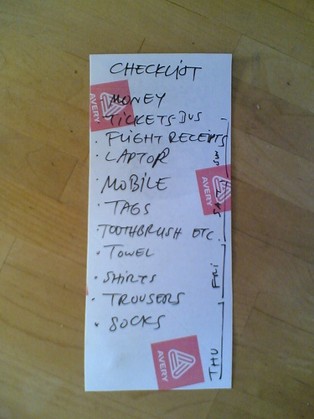
نشانه های هشدار دهنده اولیه: منتخب از فهرست
کاربرگ
کاربرگ
→11.3 a, b کاربرگ
(Checklist in dependence on Dr. med. T. Wobrock, “Checklist” by akaalias)
زندگی کردن با اختلال سایکوز و پیشگیری از عود بیماری 11.22

Slide 23
برنامه اضطراری
وقتی متوجه علائم هشدار دهنده روانپریشی شدم، چه کاری باید انجام دهم ؟
نشانه ها | چه کاری باید انجام دهم:
علائم هشدار اولیه: به عنوان مثال، عصبانیت، عدم توانایی جمع و جور کردن خود برای رفتن به محل کار، بیشتر اوقات وارد دعوا شدن با دیگران | به عنوان مثال، برای کاهش فشارروانی تلاش می کنم، سعی می کنم فشارروانی را کاهش دهم و فنون آرامش جسم و روان را تمرین می کنم. از افراد مورد اعتمادم سوال می کنم، که آیا آنها متوجه هر گونه تغییر در من شده اند.
علائم هشدار دهنده بعدی: به عنوان مثال، اختلالات خواب، این احساس که دیگران در حال صحبت کردن یا خندیدن راجع به من هستند. | به عنوان مثال، ابزارهای درمان فراشناختی (به عنوان مثال کارت زرد) را مرور می کنم و به توضیحات احتمالی جایگزین برای فرضیاتم فکر می کنم.
علائم اولیه روان پریشی: به عنوان مثال، شنیدن صداهای توهین آمیز | به عنوان مثال، با درمانگرم تماس گرفته و از او وقت ملاقات می خواهم.
علائم جدی روان پریشی: به عنوان مثال، اعتقاد به این که با دوربین در خانه نظارت می شوید. | به عنوان مثال، به کسی که مورد اعتمادم است و از وضعیتم آگاه است و مطمئن هستم که من را در بیمارستان بستری می کند مراجعه می کنم. ممکن است درمانی با (یا افزایش دوز مصرفی) داروهای نورولپتیک پیشنهاد شود.
→11.4 کاربرگ
زندگی کردن با اختلال سایکوز و پیشگیری از عود بیماری 11.23

Slide 24
کاربردهایی در زندگی روزمره-برخورد با تفکرات قالبی
اهداف آموزشی:
  ضرورتی ندارد که به دیگران گفته شود شما به بیماری روانپریشی ویا اسکیزوفرنیا مبتلا هستید. تصمیم با خود شماست که به چه کسانی و چقدر در مورد اختلال خود به آنها توضیح دهید. اما کاملا با متخصصان صادق باشید برای اطمینان از این که شما به بهترین شکل ممکن کمک و حمایت دریافت می کنید.
  اختلالات روانی بیش از آنچه که افراد انتظار دارند رخ می دهند، با این وجود پیش داوری هایی درباره این بیماری ها و راجع به افراد مبتلا شده وجود دارند.
  بسته به شرایطی که شما در آن احساس راحتی کنید ، گفتگو در خصوص تصورات قالبی یا اطلاعات غلط مربوط به بیماری می تواند مفید باشد.
زندگی کردن با اختلال سایکوز و پیشگیری از عود بیماری 11.24

Slide 25
کاربردهایی در زندگی روزمره-پیشگیری از عود بیماری
اهداف آموزشی:
  مراقب نشانه های فشارروانی که می تواند به پیشروی یک اختلال روانی در موارد شدید کمک کند، باشید.
  به اندازه کافی به خودتان اجازه استراحت بدهید و به راهکارهای مفید کاهش فشارروانی فکر کنید.
  روان پریشی هیچ وقت به طور ناگهانی عود نمی کند اما علائم هشدار دهنده (اولیه) مختلفی (نظیر اختلالات خواب، تحریک پذیری) دارد. مراقب این علائم هشدار دهنده باشید و برنامه اضطراری منحصر به فرد خود را در صورتی که متوجه آنها شدید، به کار ببرید.
زندگی کردن با اختلال سایکوز و پیشگیری از عود بیماری 11.25

Slide 26
این بخش از درمان چه فایده ای برای روانپریشی دارد؟
اصطلاحاتی مانند اسکیزوفرنیا و روانپریشی تصورات غلطی در مردم ایجاد می کنند. در رابطه با بیماری خود مانند یک متخصص، اطلاعات کسب نمایید.
این عمل برای مقابله با پیشداوری ها و برچسب زدن، و همچنین برای پیشگیری از عود بیماری، مفید خواهد بود.
کدامیک از بخشهای روان درمانی اختلالات روانپریشی و یا برنامه های پیشگیری از عود بیماری از نظر من مفید و کاربردی است؟
چه زمانی و در چه موقعیت ویژه ای آنچه در این بخش آموخته ام را خواهم توانست در آینده ای نزدیک به کار ببرم؟ در چه موردی می تواند به من کمک کند (مثلا در کاهش احساس فشارروانی)؟
→11.5 کاربرگ
زندگی کردن با اختلال سایکوز و پیشگیری از عود بیماری 11.26

